Slide 1

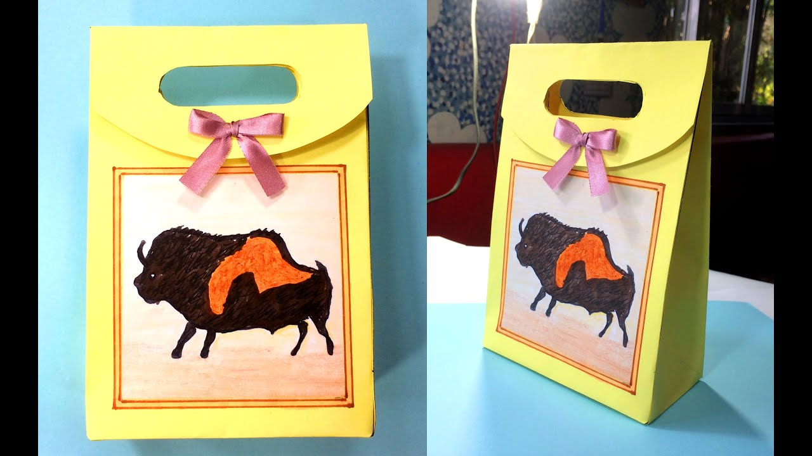
Túi giấy đựng quà với hình vẽ
Thời tiền sử
Tiết 14: Bài 3:
Tiết 2

Slide 2
IV. Trưng bày sản phẩm và chia sẻ
Nêu cảm nhận và phân tích
Sản phẩm em yêu thích
Hình dáng, màu sắc, tỉ lệ
Cách tạo và sắp xếp họa tiết
Em muốn điều chỉnh điều gì ở sản phẩm này
Em thích nhất là sản phẩm nào?

Slide 3
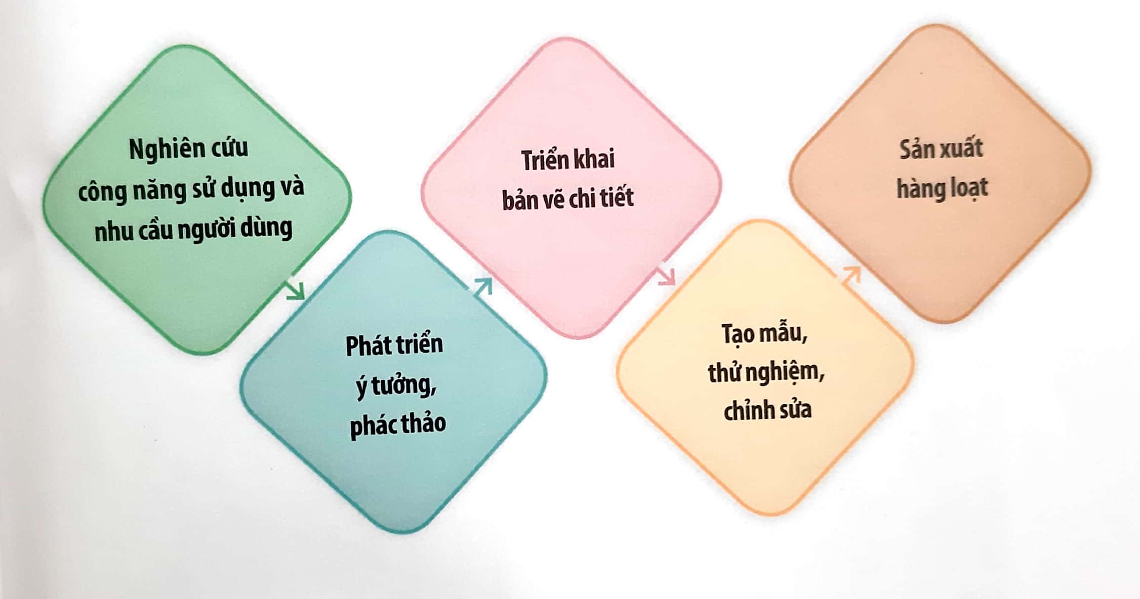
V. Tìm hiểu quy trình thiết kế mẫu một sản phẩm công nghiệp

Slide 4

DĂN DÒ
1. TIẾP TỤC HOÀN THÀNH BÀI TÚI ĐỰNG QUÀ
2. CHUẨN BỊ CHO BÀI SAU

